Slide 1

专利预审系统操作指引
用户培训
时间：2023年4月

Slide 2




专利预审申请系统使用条件
访问地址
http://www.bjippc.cn/
系统支持PC端访问，暂不支持移动端访问；
推荐使用浏览器为谷歌、火狐；
浏览器使用不当产生的常见文件
无法顺利提交备案材料、申请案件。
下载备案申请表时出现异常。

Slide 3
专利申请预审系统
用户注册及备案
专利预审申请
通知书等辅助功能

Slide 4
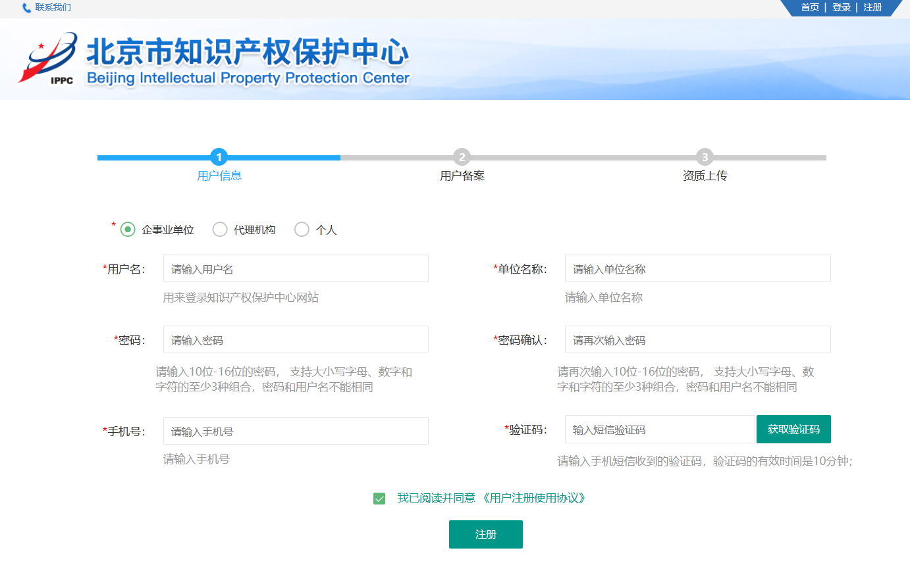
专利申请预审系统—用户注册
申请主体和代理机构可在北京知识产权保护中心服务平台（http://www.bjippc.cn/）填写注册信息，完成账号注册后，可使用注册账号登录预审系统，进行用户备案。
用户注册后，需要选择用户类型，包括企事业单位和代理机构。

Slide 5
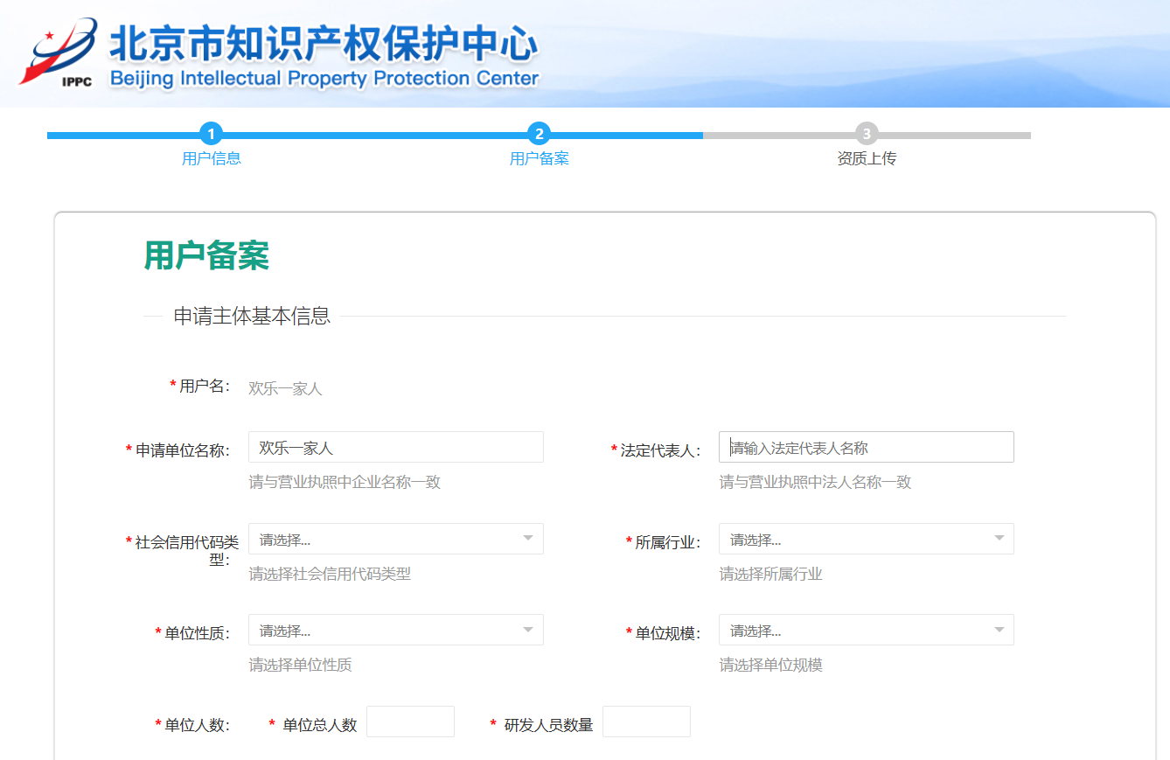
专利申请预审系统—企事业单位备案页
请如实填写备案信息，【申请单位名称】、【社会信用代码】要与执照中完全一致。
如相关内容没有，可填写0或无。
Notes:
统一社会信用代码重复问题

Slide 6
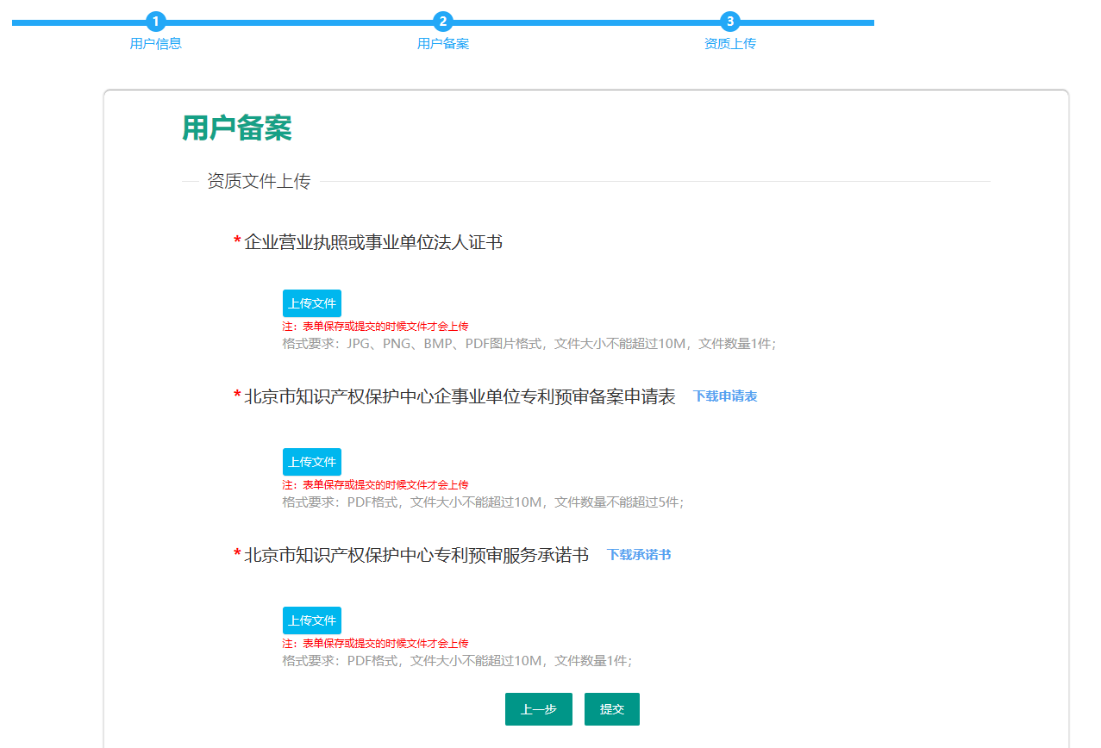
专利申请预审系统—企事业单位备案页
上传文件格式为图片或PDF，加盖公章的扫描件，文件数量为1件
点击下载申请表，将Excel版申请表保存到本地，加盖公章后扫描成PDF版上传到系统中，文件数量最多为1件。

Slide 7
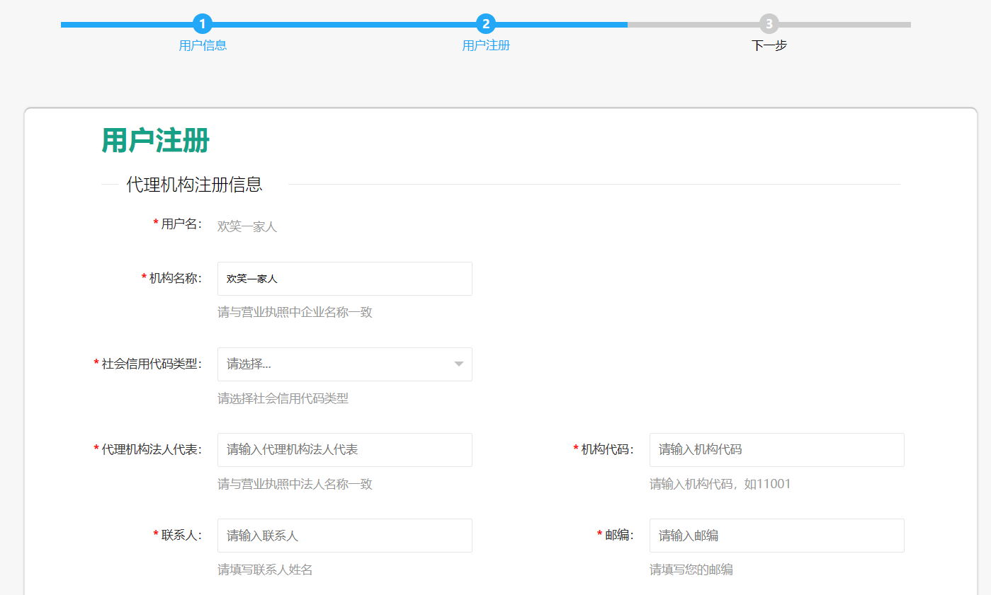
专利申请预审系统—代理机构报备页
请如实填写注册信息，【机构名称】要与执照中完全一致。
如相关内容没有，可填写0或无。

Slide 8
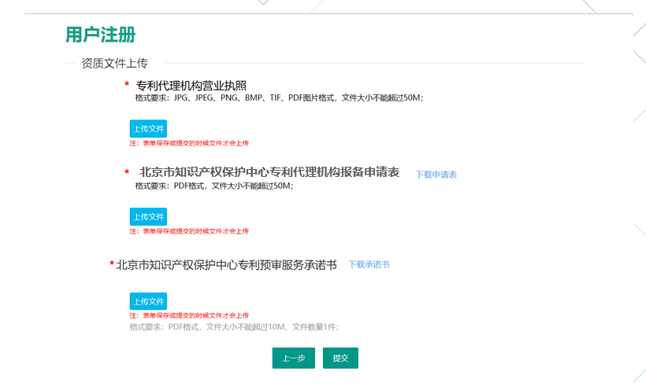
专利申请预审系统—代理机构报备页
上传文件格式为图片，扫描件，文件数量为1件
北京市知识产权保护中心专利代理机构报备表
点击下载申请表，将EXCEl版申请表保存到本地，加盖公章后扫描成PDF或图片格式上传到系统中，文件数量为多件。

Slide 9
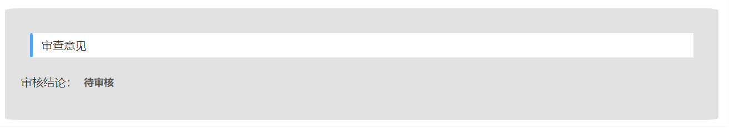
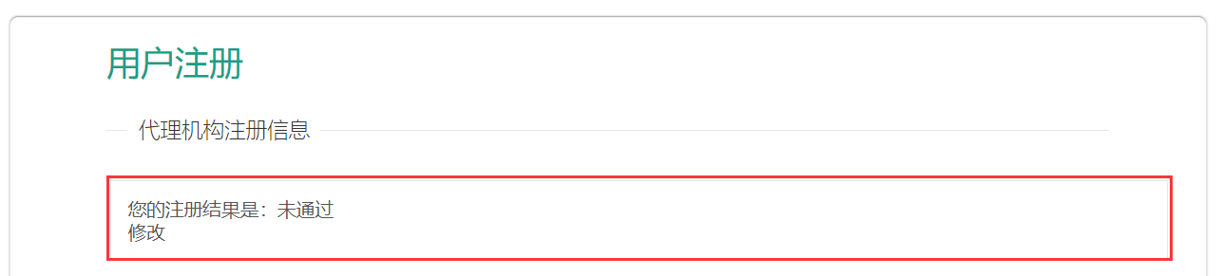
专利申请预审系统—备案状态查询
备案审核结果将通过短信、在线通知方式通知申请联系人。
备案审核合格后，企事业单位用户/代理机构用户可登录使用专利预审系统提交专利申请。
备案审核未合格，企事业单位用户/代理机构用户可根据保护中心反馈的审核意见，重新修改备案信息后，再次提交备案申请。

Slide 10
注册备案过程中主要注意事项
每个申请主体可注册一个机构账号，手机号和统一社会信用代码会做唯一校验。每个代理机构可注册一个机构账号，手机号和统一社会信用代码会做唯一校验。
支持申请主体/代理机构账号下添加多个子账号来进行使用。

Slide 11
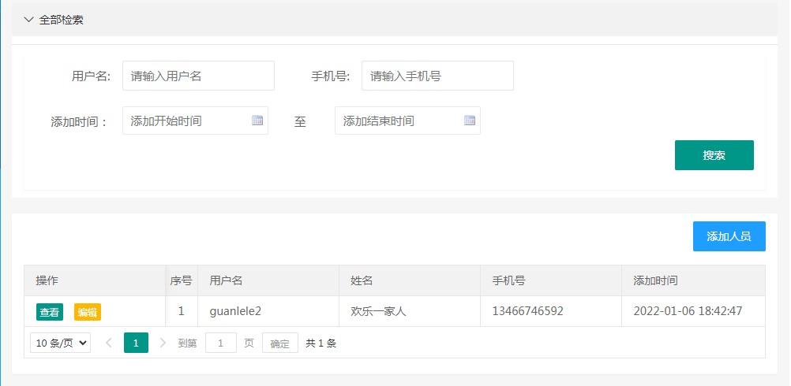
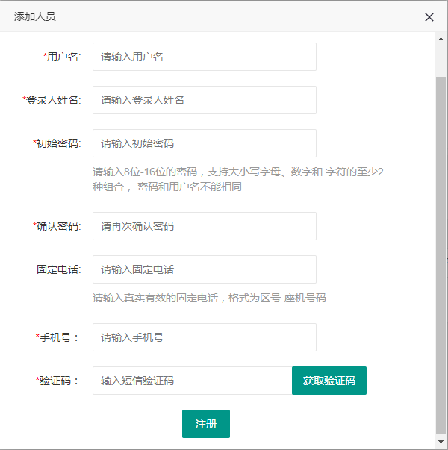
用户管理—子账号添加
用户可创建多个子账号功能，可以在用户管理模块，点击添加人员来新增。

Slide 12
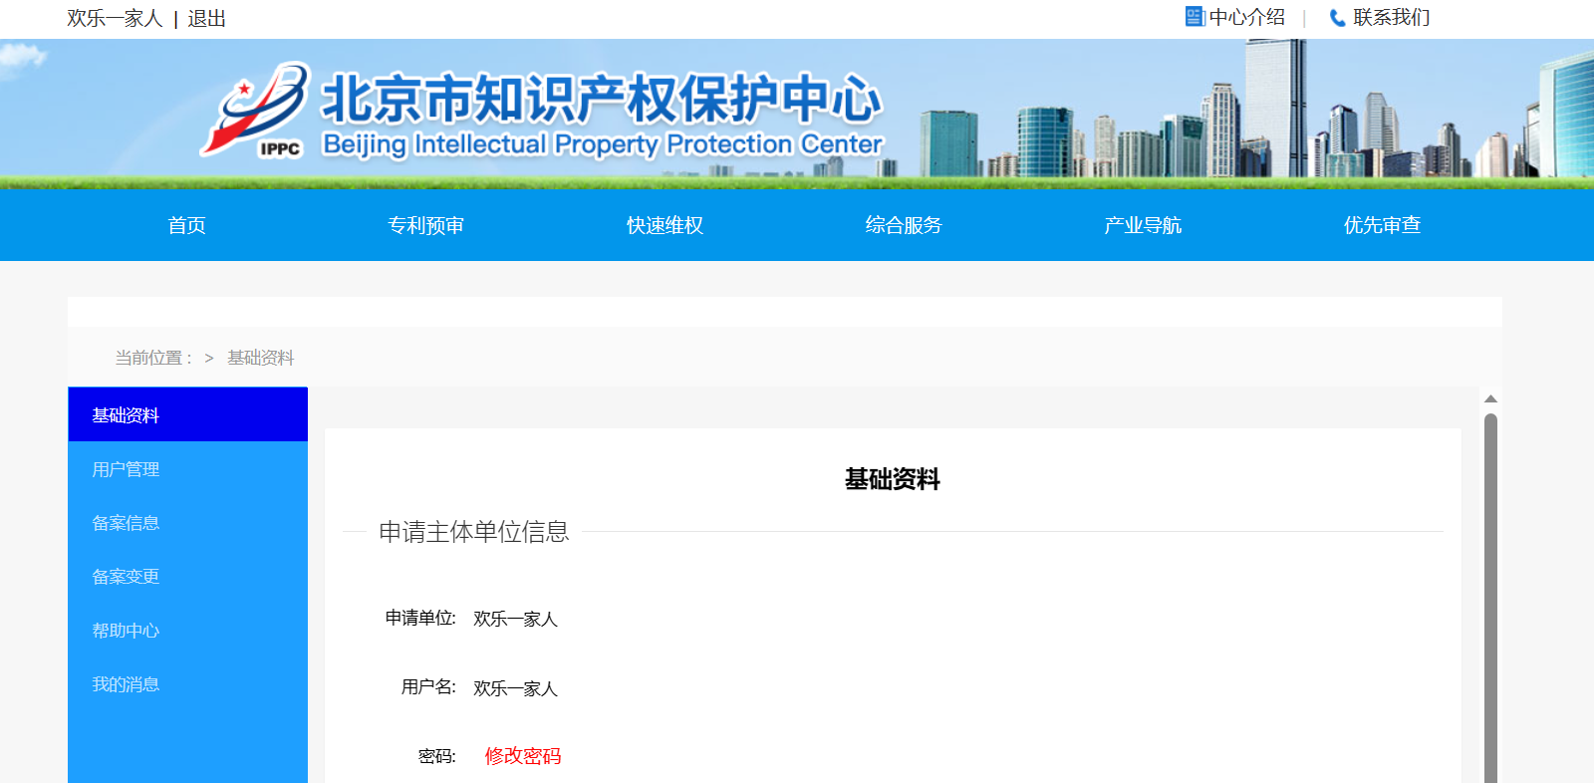
专利申请预审系统—基础资料管理
用户登录后，点击用户名可进入基础资料管理页。
用户可对密码、手机号和联系信息进行编辑管理。

Slide 13
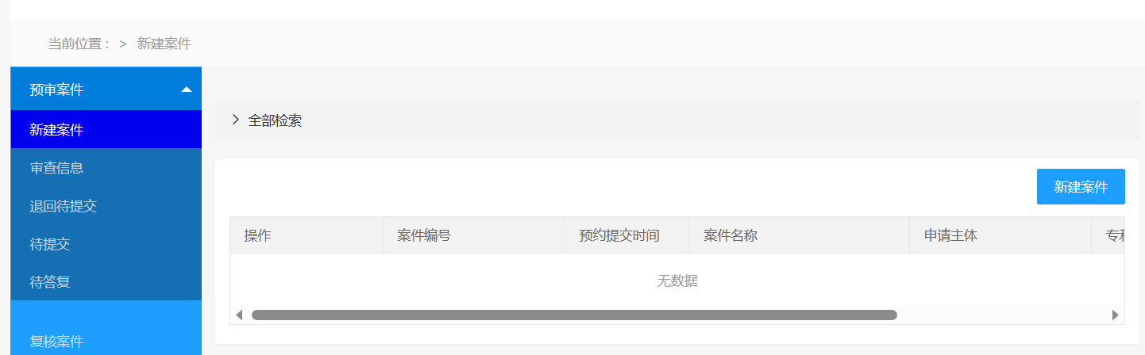
专利申请预审系统—提交案件
预审案件列表中，点击提交可进入新建案件页面。
点击新建，可进行案件编辑。

Slide 14
专利申请预审系统—专利预审申请
用户注册及备案
专利预审申请
通知书等辅助功能

Slide 15
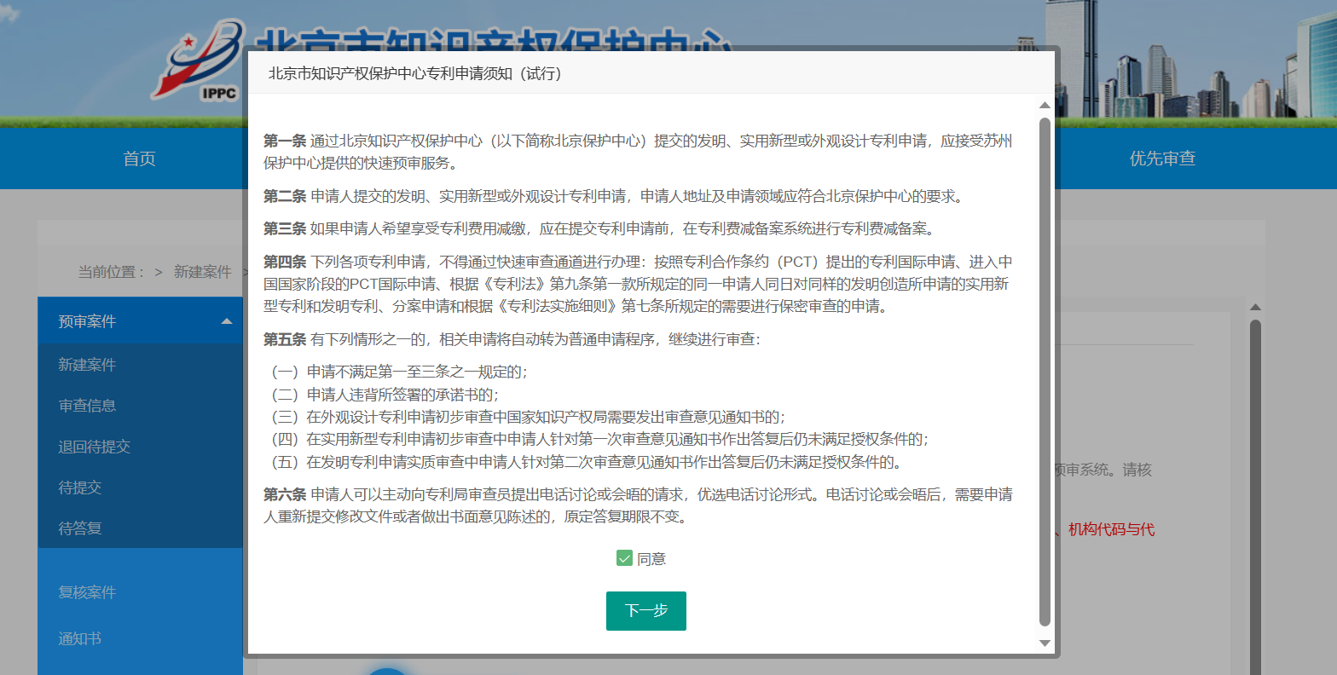
专利申请预审系统—阅读申请须知
仔细阅读申请须知并执行，否则会无法进入快速通道转为普通审查。
仔细阅读申请须知并执行，否则会无法进入快速通道转为普通审查。

Slide 16
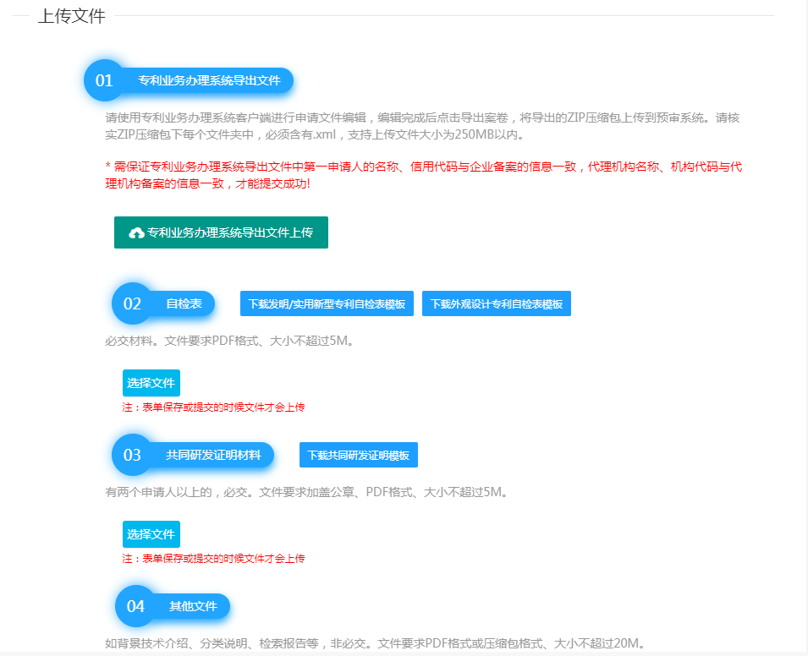
专利申请预审系统—上传文件
请使用专利业务办理系统客户端导出申请文件，要求每个文件夹下必须含有XML文件。

Slide 17

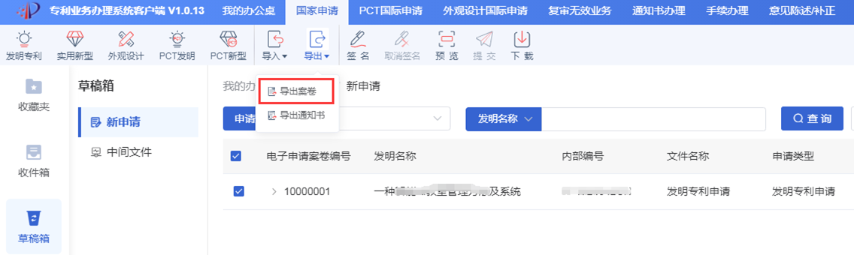
专利申请预审系统—如何导出正确申请文件
安装专利业务办理系统，国家申请页签中，选择需要导出的案件，点击导出-导出案卷。
专利业务办理系统，会起定期发布更新，每次打开后请及时更新。
以免影响申请文件内容浏览。

Slide 18
专利申请预审系统—电子申请文件要求
预审申请文件格式要求
国家知识产权局对电子申请文件格式要求及专利电子申请业务办理资料详见中国专利电子申请网（http://cponline.cnipa.gov.cn/）。
1. 请申请主体或代理机构在专利业务办理——工具下载中下载专利业务办理系统客户端，按照安装说明安装完毕。
2. 安装成功后，根据客户端使用手册制作XML格式电子申请文件。
3. 制作完毕，导出申请文件案卷包（即提交预审申请案卷包）。
预审申请文件完整性要求
申请文件（必须提交）
1.1 发明：请求书、权利要求书、说明书、说明书摘要、实质审查请求书
1.2 实用新型：请求书、权利要求书、说明书、说明书附图、说明书摘要
1.3 外观设计：请求书、图片或照片、简要说明
共同研发证明材料：当申请人为多名时，必须提交
自检表：必须提交

Slide 19
专利申请预审系统—电子申请文件提交注意事项
注
意
事
项
电子申请文件制作时，如有图片、数学公式等，请按照客户端的要求进行制作。制作完成后上传，可点击查看，在线预览下申请文件是否能都正确展示出来，如出现图片显示为红叉的，请在客户端中重新制作后，再行提交。
电子申请文件（ZIP压缩包），正确格式应是是每个文件夹下都包括.XML格式文件，上传文件格式错误时，请检查压缩包文件格式是否正确。
电子申请文件上传后，系统会自动检测申请文件中的申请主体与备案的申请主体名称、统一社会信用代码是否一致，如不一致，将不能上传。
电子申请文件上传后，系统会系统检测申请文件中的代理机构与委托的代理机构名称、机构代码是否一致，如不一致，将不能上传。
本案联系人、本案联系电话是方便预审员与申请主体沟通的信息渠道，请如实填写。

Slide 20
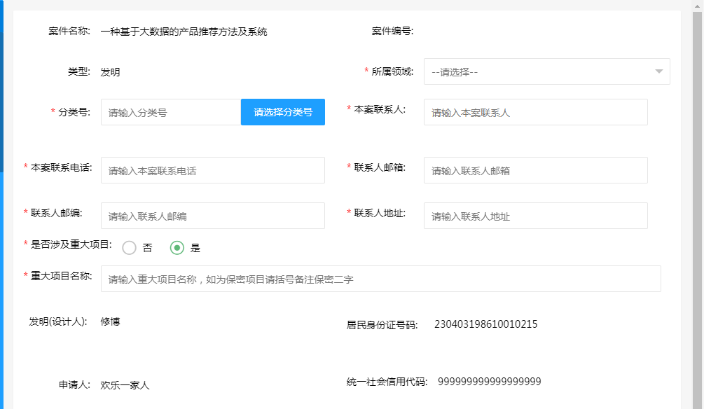
专利申请预审系统—填报联系信息

Slide 21
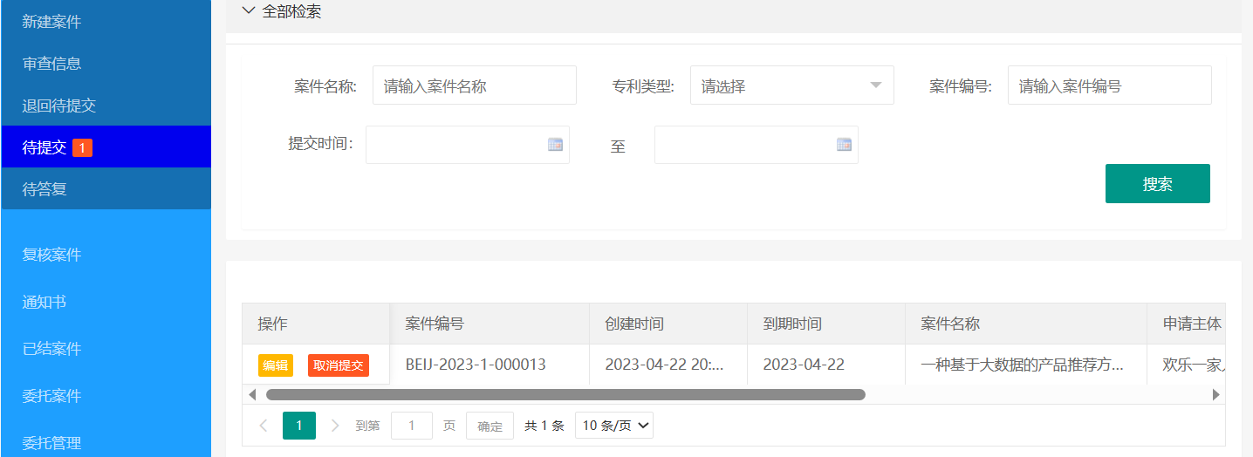
专利申请预审系统—待提交
待提交：展示编辑好未提交的案件信息。
点击编辑，进入编辑页面继续编辑；点击取消提交，案件将列表中删除。

Slide 22
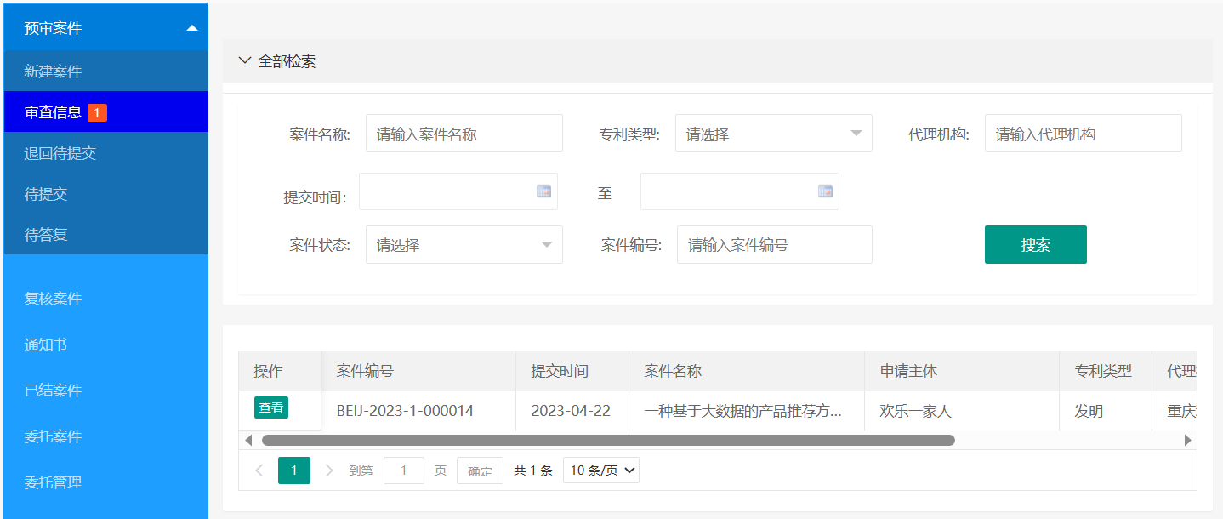
专利申请预审系统—审查信息查看
审查信息：展示全部已提交审查中的案件信息。

Slide 23
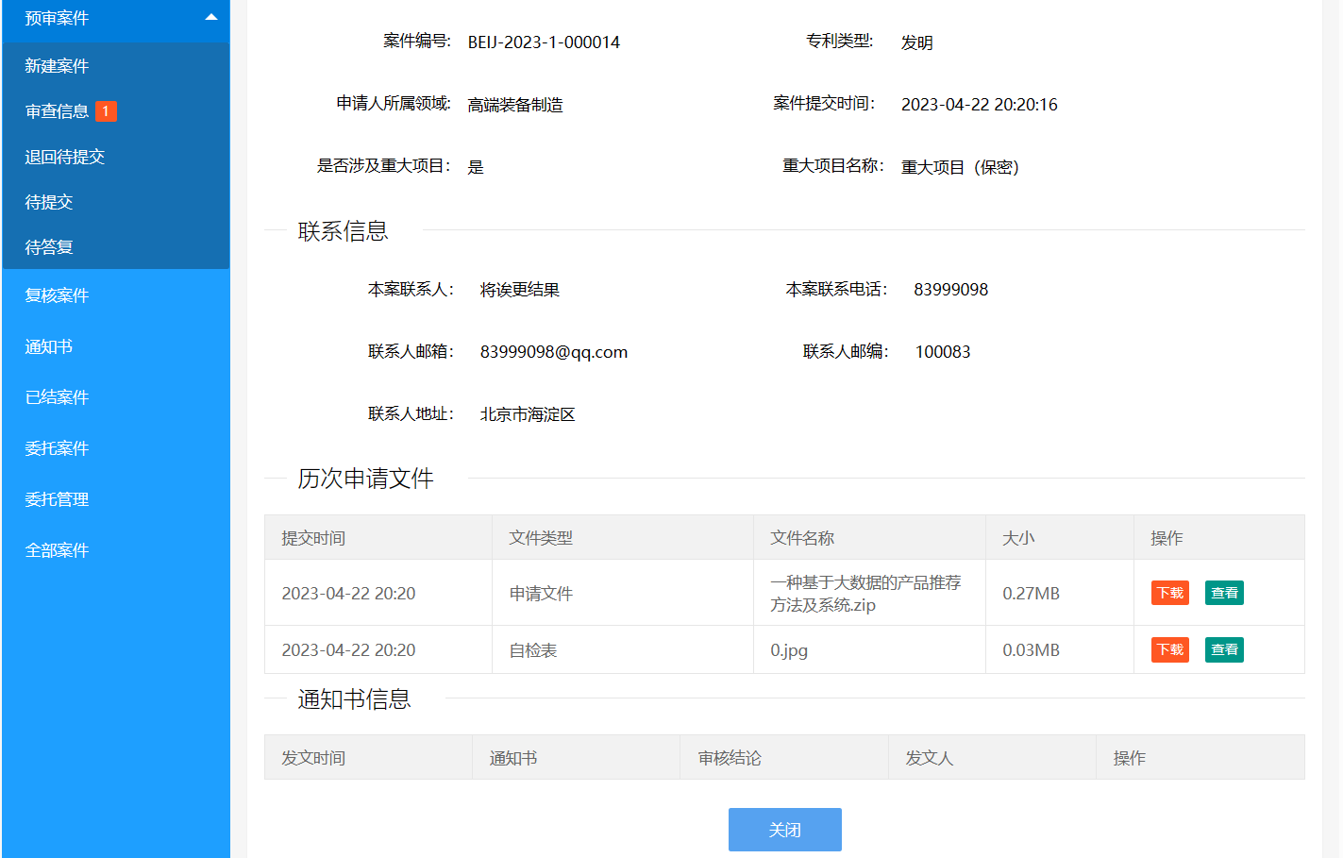
专利申请预审系统—审查信息详情查看
审查信息详情：可查看基本案件信息、历次申请文件信息、历次通知书信息。

Slide 24
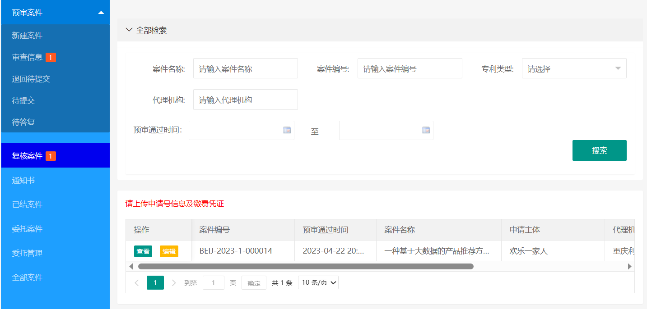
专利申请预审系统—复核案件
编辑：提交申请号及缴费凭证信息。

Slide 25
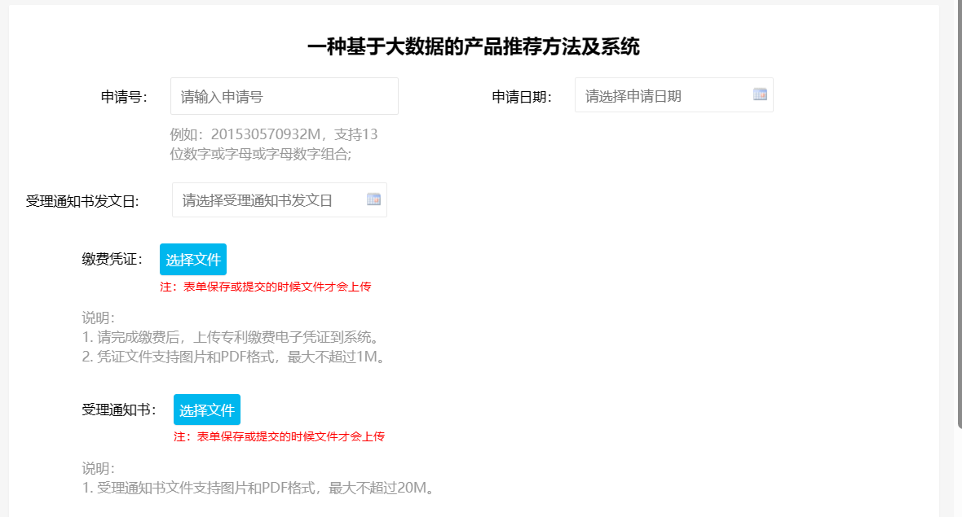
专利申请预审系统—复核案件编辑页
请及时提交申请号、申请日期、缴费凭证信息和国知局发布的受理通知书。如果延误，将导致案件不能进入加快审查通道。

Slide 26
专利申请预审系统—进入快速预审后注意事项
注
意
事
项
案件进入加快审查通道后，请注意及时根据国家知识产权局下方的通知书，来答复、修改申请文件，答复不及时的，将有加快审查通道转到普通审查，请切记。

Slide 27
专利申请预审系统—通知书等辅助功能
用户注册及备案
专利预审申请
通知书等辅助功能

Slide 28
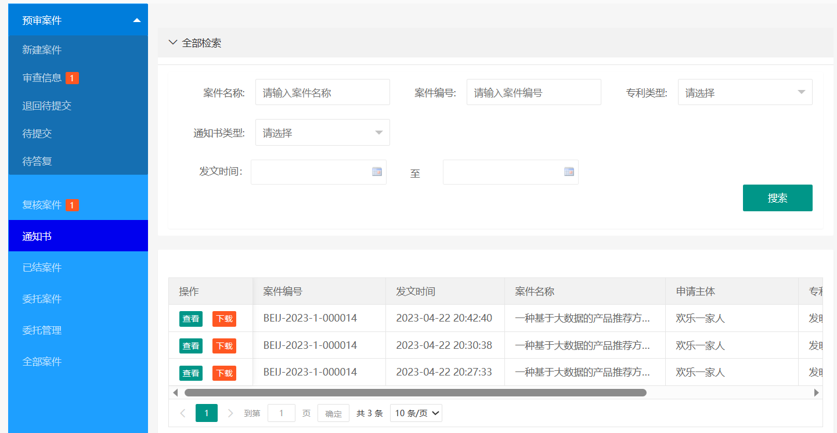
专利申请预审系统—通知书页
通知书：可搜索、查看、下载全部接收到的通知书。

Slide 29
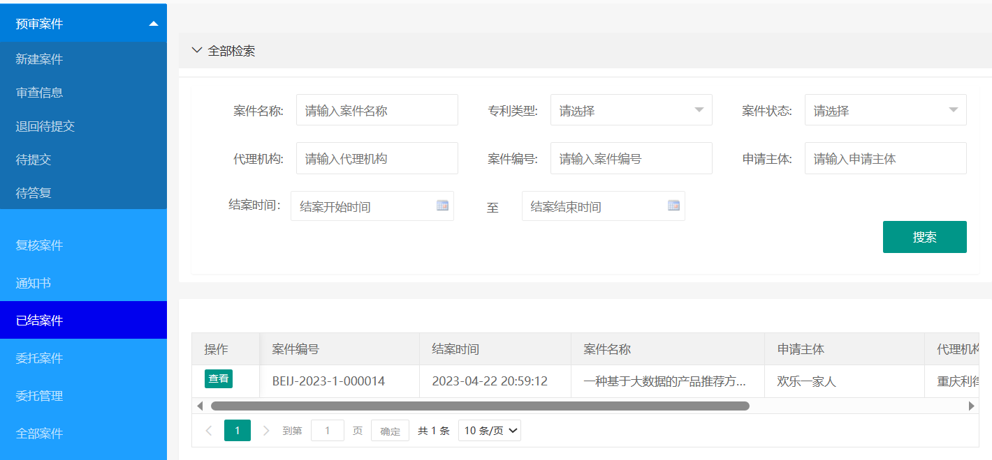
专利申请预审系统—已结案件
已结案件：可搜索、查看全部已经审结的案件信息。

Slide 30
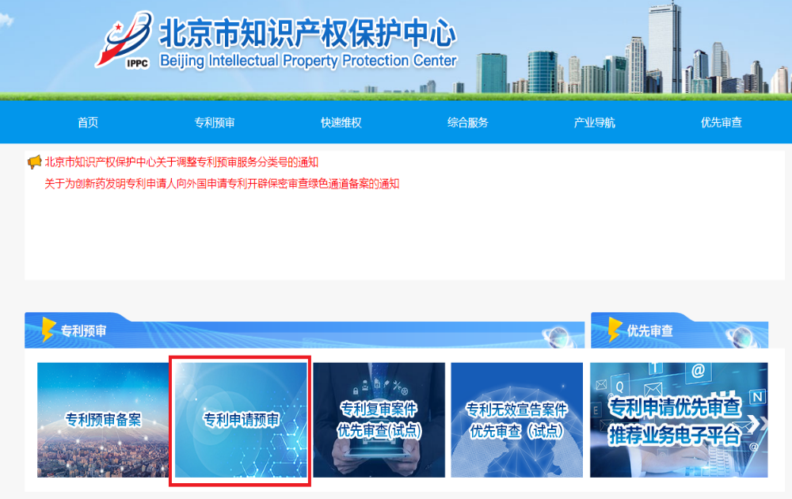
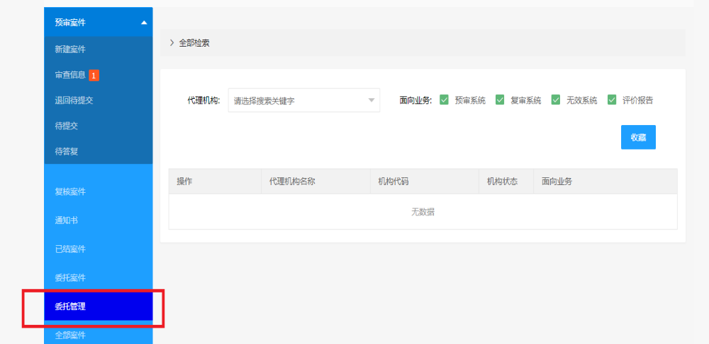
专利申请预审系统—委托管理
申请人登录系统后，进入专利申请页面，在左侧导航栏找到委托管理，点击进入。

Slide 31
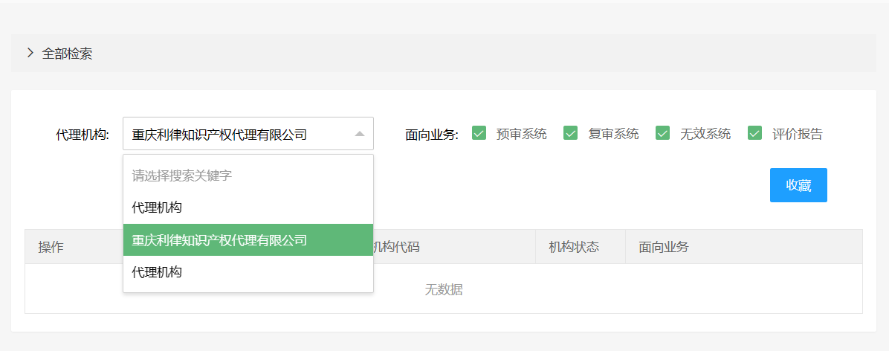
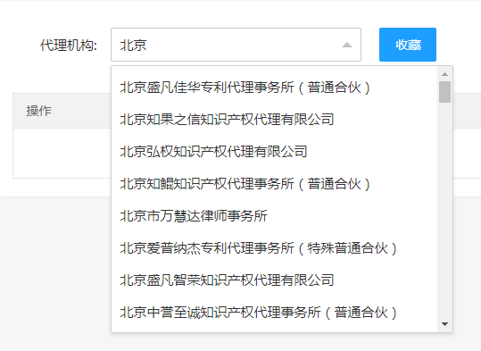
专利申请预审系统—委托管理—搜索
第一步
搜索代理机构：列表中展示的是在保护中心注册过的代理机构，可通过关键词来搜索。
搜索代理机构。

Slide 32
专利申请预审系统—委托管理
收藏：搜索结果中选中代理机构，点击收藏。
委托：列表中点击委托，可建立委托关系。代理机构可为申请主体提交、答复案件。
取消收藏：列表中点击取消收藏，代理机构将从列表中被删除。
第二步
收藏、建立委托关系。
取消委托：列表中点击取消委托，代理机构将中止与申请主体的委托关系。委托关系取消后，代理机构将不能在为该申请主体提交新案申请。
取消委托关系

Slide 33
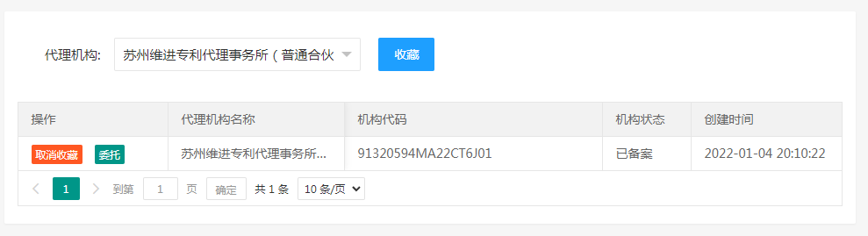
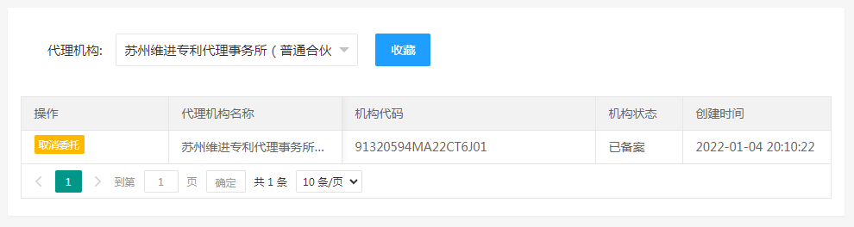
专利申请预审系统—委托管理—收藏、委托
收藏：搜索结果中选中代理机构，点击收藏。
委托：列表中点击委托，可建立委托关系。代理机构可为申请主体提交、答复案件。
取消收藏：列表中点击取消收藏，代理机构将从列表中被删除。
第二步
收藏、建立委托关系。

Slide 34
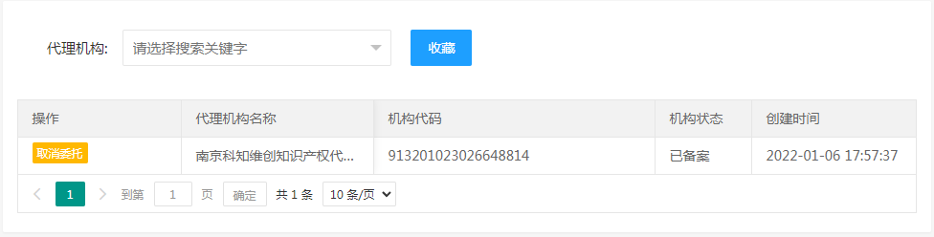
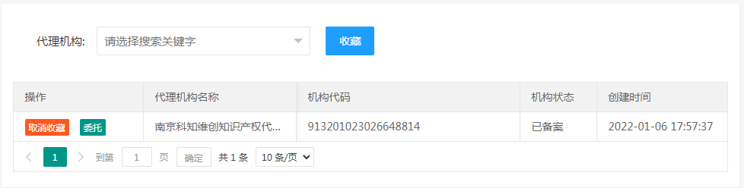
专利申请预审系统—委托管理—取消委托
取消委托：列表中点击取消委托，代理机构将中止与申请主体的委托关系。委托关系取消后，代理机构将不能在为该申请主体提交新案申请。
取消委托关系

Slide 35
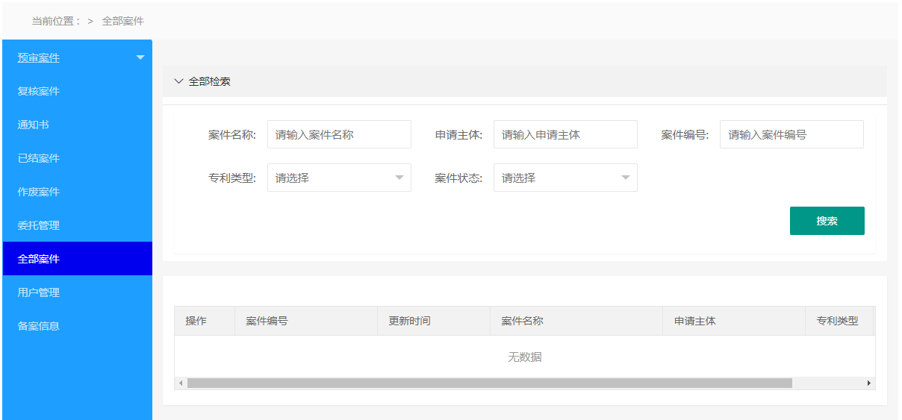
专利申请预审系统—代理机构全部案件
代理机构创建的子账号仅能看到自己提交的案件信息。全部案件信息可在“全部案件”中查看。

Slide 36
Thank you

